Slide 1


Corso di apprendimento misto
Promuovere l'occupazione inclusiva nel settore GLAM attraverso l'innovazione aperta
Modulo 1: Il settore GLAM digitale
Sessione 1
Sviluppato da:
Centro SYNTHESIS per la ricerca e l'educazione
"Finanziato dall'Unione Europea. I punti di vista e le opinioni espresse sono tuttavia esclusivamente quelli dell'autore o degli autori e non riflettono necessariamente quelli dell'Unione Europea o dell'OeAD-GmbH. Né l'Unione Europea né l'autorità che ha concesso il finanziamento possono essere ritenute responsabili". Progetto n.: 2022-1-AT01-KA220-ADU-00008513

Slide 2
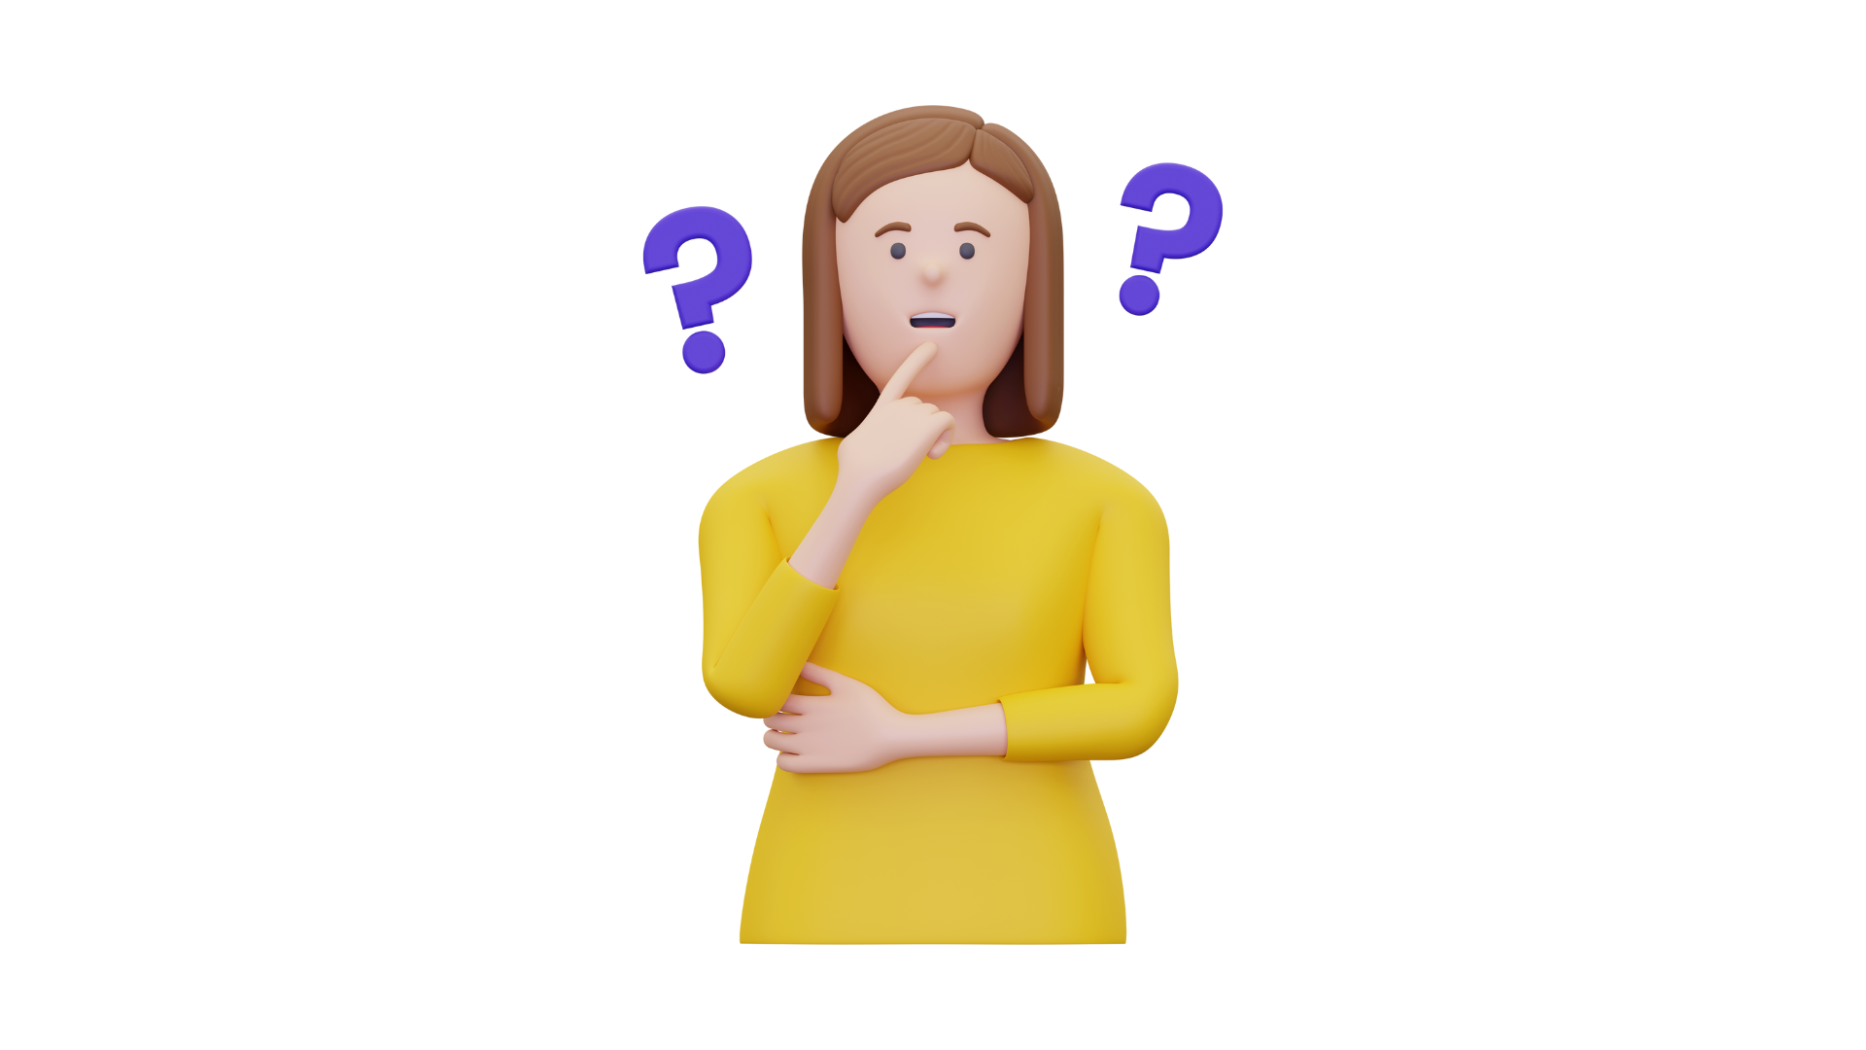
Perché le competenze digitali sono importanti per GLAM?
Quali sono le competenze digitali chiave necessarie per lavorare nel settore GLAM?
Notes:
Benvenuti al modulo sul settore digitale GLAM. Gli obiettivi di questa sessione sono due:
In primo luogo, per suscitare l'interesse verso le competenze digitali necessarie per il settore GLAM.
In secondo luogo, collegare le competenze digitali e i diversi ruoli lavorativi nel settore GLAM.
In termini di risultati di apprendimento previsti, al completamento di questa sessione online, ci si aspetta che il discente scopra le competenze digitali fondamentali relative al lavoro nel settore GLAM.
Inoltre, al termine di questi compiti, ci si aspetta che il discente sia in grado di definire e ricordare le competenze chiave necessarie per il successo nel settore GLAM.

Slide 3
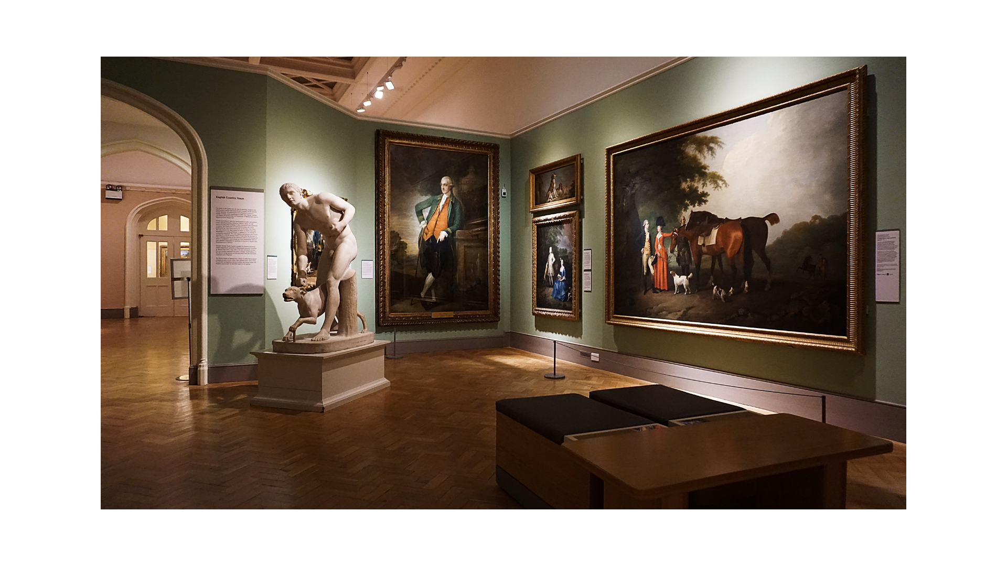

Parte 2: Lavoro digitale in GLAM

Slide 4

Il lavoro di ricostruzione digitale

Slide 5
Athena nel suo vero aspetto
Che cos'è la policromia?
Quali sono le diverse fasi del lavoro di ricostruzione digitale della scultura di Atena e dei suoi veri colori?

Slide 6
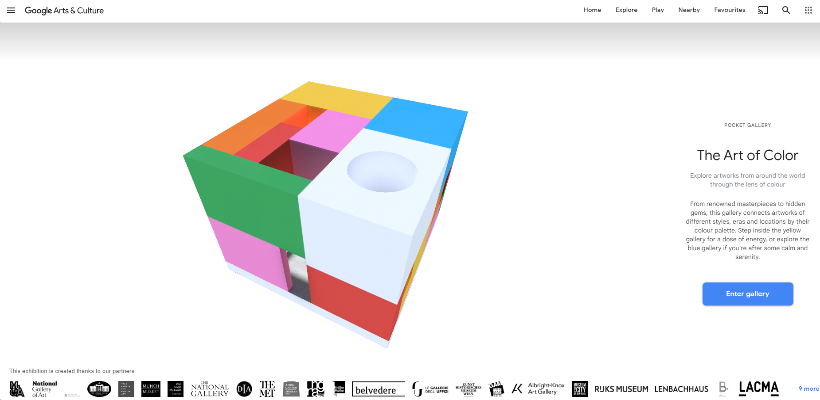
Giochiamo
A gruppi di due, visitate il link sottostante e sperimentate l'arte del colore! https://artsandculture.google.com/pocketgallery/IQUxrMnvNro2DQ

Slide 7
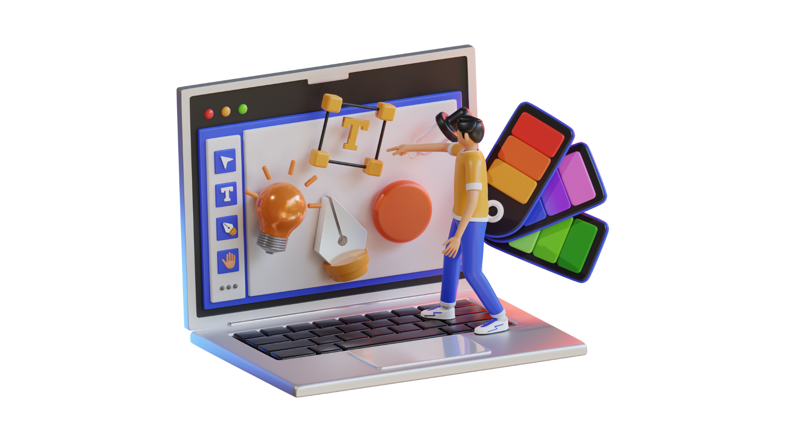
Parte 3: Aree di competenza digitale nel settore GLAM

Slide 8
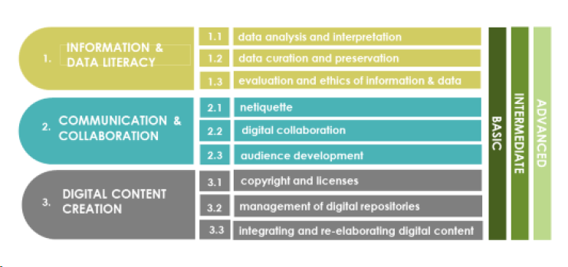
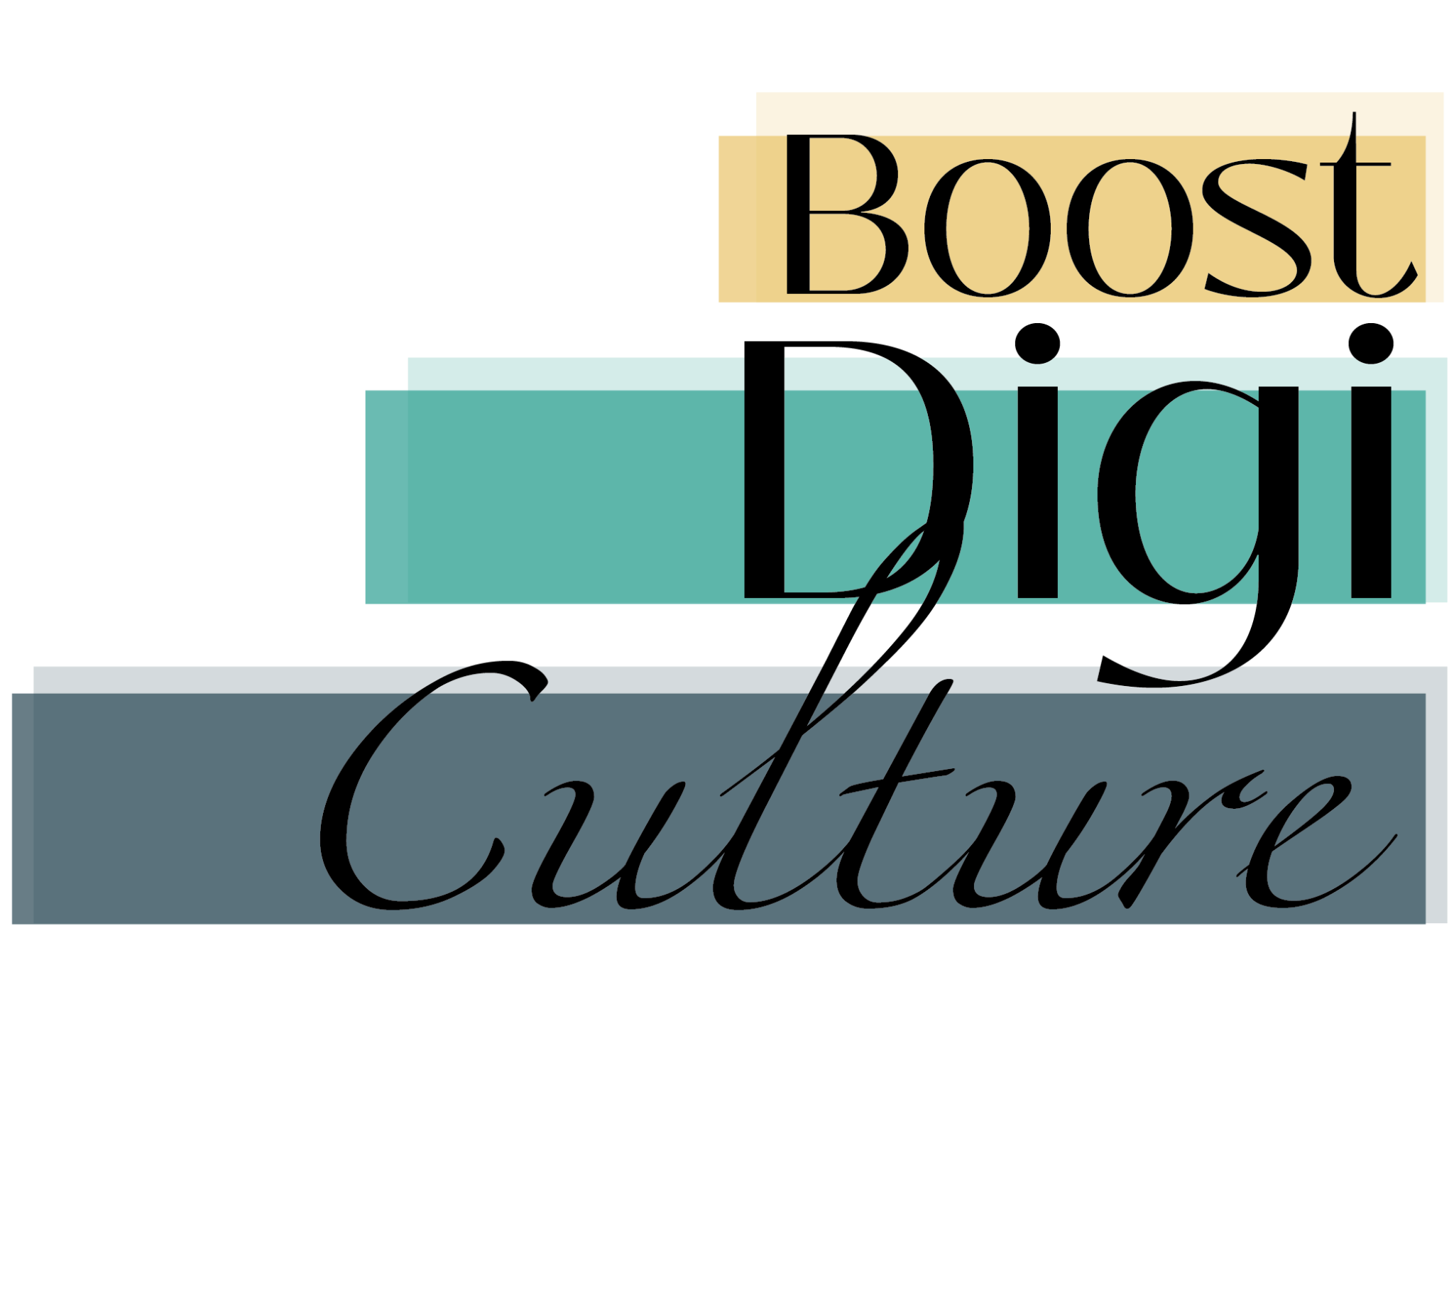
Aree di competenza digitale per GLAM
Notes:
Un recente progetto europeo, BoostDigiCulture, esplora i percorsi di sostenibilità per l'aggiornamento digitale dei professionisti della cultura, in particolare di quelli che lavorano nel settore GLAM. A questo proposito, il progetto, finanziato da Erasmus, ha condotto una ricerca con focus group e ha prodotto un rapporto che funge da guida per le aree di competenze e abilità digitali, necessarie per i professionisti della cultura in un'era post-Covida.
La ricerca ha individuato tre aree, derivate dal DigiComp 2.0 (The Digital Competence Framework 2.0) della Commissione Europea, che identifica un insieme di competenze digitali chiave per i cittadini europei.
L'area uno è l'alfabetizzazione all'informazione e ai dati.
L'area due è Comunicazione e collaborazione.
L'area tre è la creazione di contenuti digitali.
Ogni area ha tre elementi di competenza digitale rilevanti. Diamo un'occhiata più da vicino a ciascuna area.

Slide 9
Sviluppare le competenze digitali in GLAM
comprendere ed evitare i rischi associati ai dati sensibili
conoscere le norme comportamentali di base negli ambienti digitali
conoscere le politiche, i regolamenti e le linee guida sulla conservazione e il riutilizzo dei dati, in particolare nel settore pubblico
essere in grado di verificare e comprendere il diritto di utilizzare e/o riutilizzare i contenuti digitali creati da terzi
essere consapevoli dei requisiti di accessibilità quando si comunica in ambienti digitali, in modo che la comunicazione sia inclusiva e accessibile per tutti gli utenti
comprendere i fondamenti della conservazione digitale

Slide 10

Parte 4: Strategia di marketing digitale

Slide 11
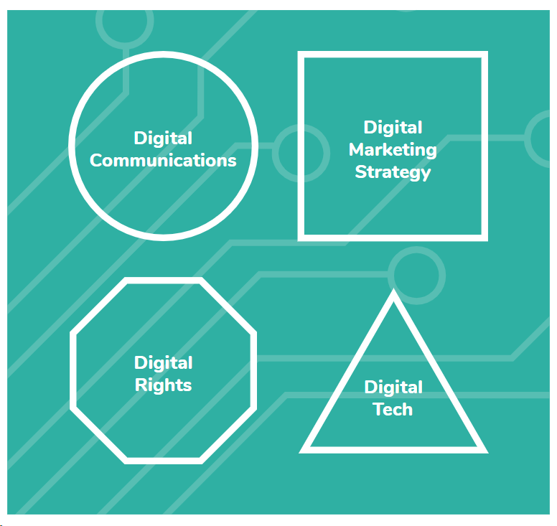


Quattro aree di miglioramento digitale per il settore del patrimonio

Slide 12
Strategia di marketing digitale
I componenti chiave di una strategia di marketing digitale includono:
Conoscere la propria visione e missione
Valutare la situazione attuale
Sapere dove si vuole arrivare
Misurare il successo
Consultate la guida alla strategia di marketing digitale di Heritage Digital.
Notes:
Riassumiamo alcune aree chiave discusse in questa sessione.
Perché le competenze digitali sono importanti per GLAM?
Quali sono le competenze digitali chiave necessarie per lavorare nel settore GLAM?

Slide 13
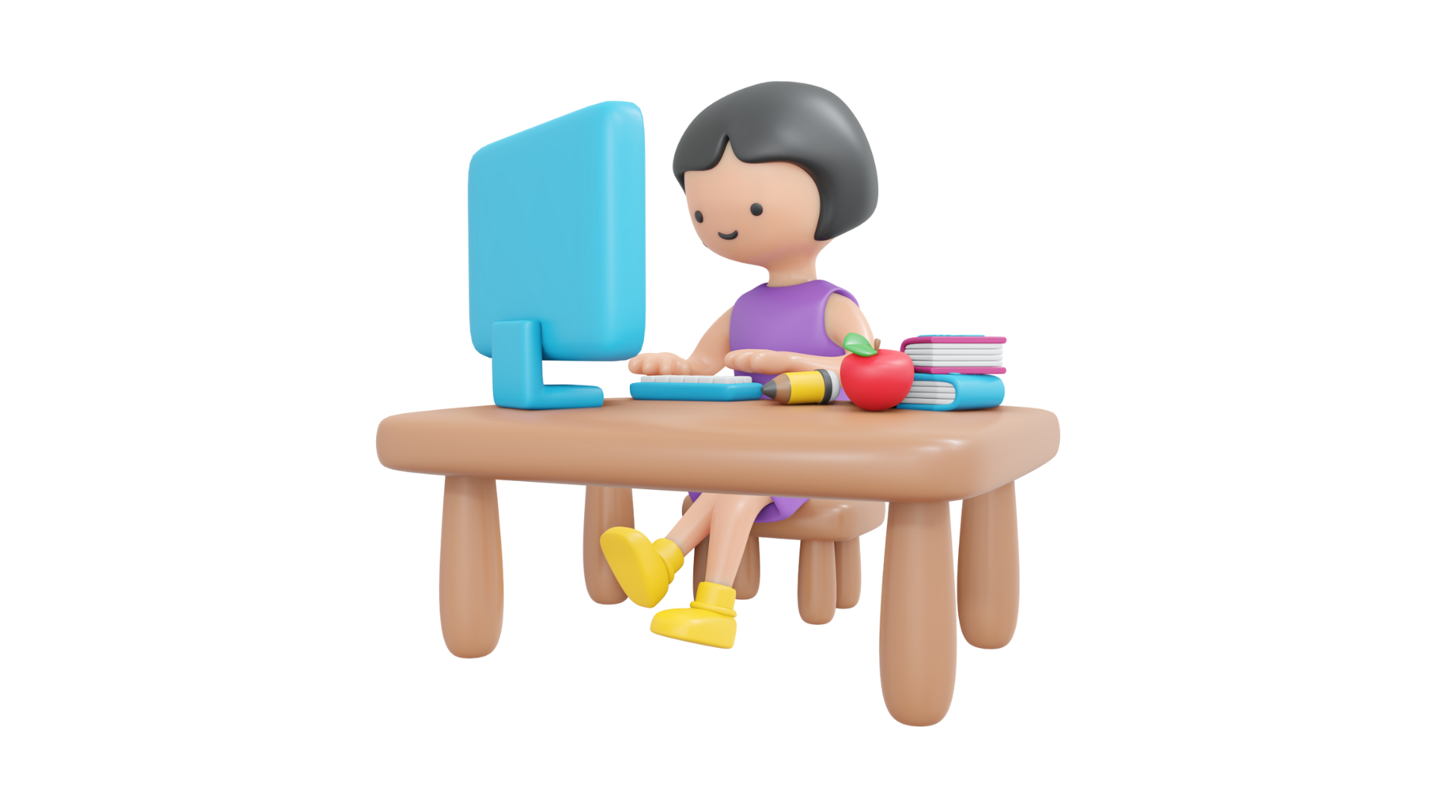
Auto-riflessione
In quali competenze digitali vi sentite più sicuri tra quelle citate oggi?
In cosa vorresti migliorare?
Notes:
Riassumiamo alcune aree chiave discusse in questa sessione.
Perché le competenze digitali sono importanti per GLAM?
Quali sono le competenze digitali chiave necessarie per lavorare nel settore GLAM?

Slide 14
Riferimenti
Blankenberg, Ngaire (2017) "Museum Organization for the Future" in Digital Museum Planning, ed. by A.
Hossaini, N. N. Bankenberg e G.Lord. p. 280-287. Lanham: Rowman & Littlefield. 391 pp.
Cultura 24 (2020). L'agenda per la trasformazione digitale e i GLAM - risultati e risultati di Culture24, pag. 14, 18.
https://pro.europeana.eu/files/Europeana_Professional/Publications/Digital%20transformation%20reports/The%20digital%20transformation%20agenda%20and%20GLAMs%20-%20Culture24,%20findings%20and%20outcomes.pdf
Museums Galleries Scotland (2021). Programma "Alfabetizzazione digitale per la leadership".
https://www.museumsgalleriesscotland.org.uk/project/the-digital-literacy-for-leadership-programme/
https://www.museumnext.com/digital-skills-for-museum-professionals/
Profili/competenze digitali nei musei oggi_v3 https://cultura.gencat.cat/web/.content/dgpc/museus/06-actualitat/noticies/20201118_Digital-Profiles-Skills-in-Museums_v3_ConxaRod_2022.pdf
https://d13kjxnqnhcmn2.cloudfront.net/AcuCustom/Sitename/DAM/041/Heritage_Digital_Introduction_Guide.pdf
https://d13kjxnqnhcmn2.cloudfront.net/AcuCustom/Sitename/DAM/051/HD_DMS_guide_final.pdf

Slide 15






Promuovere l'occupazione inclusiva nel settore GLAM attraverso l'innovazione aperta
Numero di progetto: 2022-1-AT01-KA220-ADU-00008513

